Slide 1
第一讲： 教育研究方法概论 李 威 黄冈师范学院教育学院 邮箱：542790659@qq.com

Slide 2
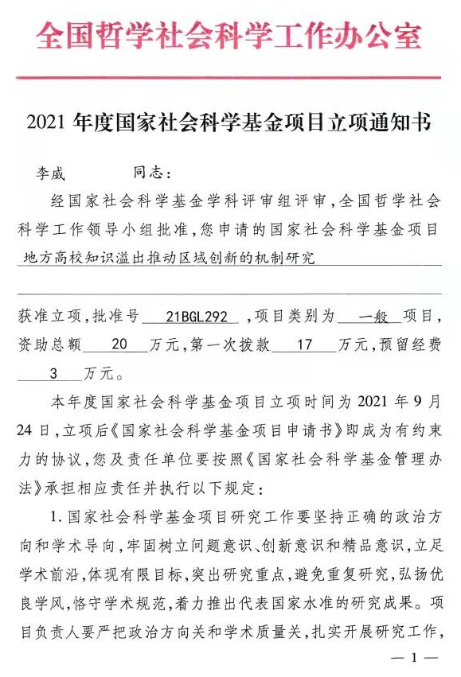
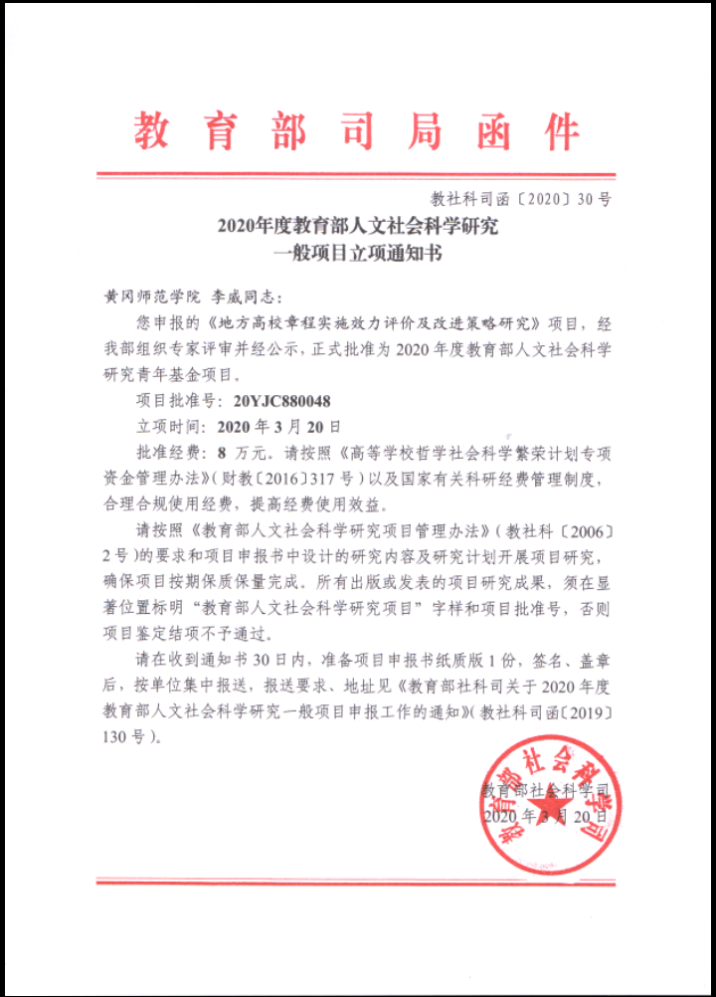
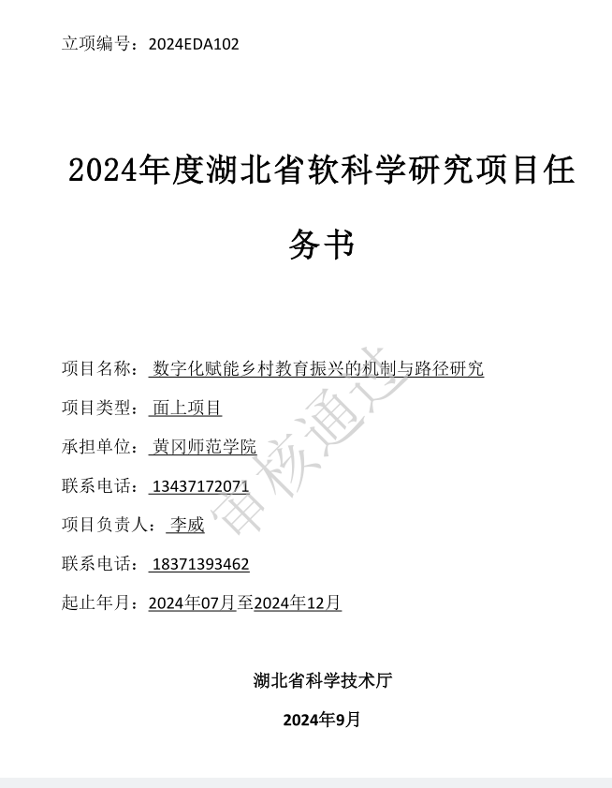
主持国家、部、省级科研项目：

Slide 3


参考教材

Slide 4
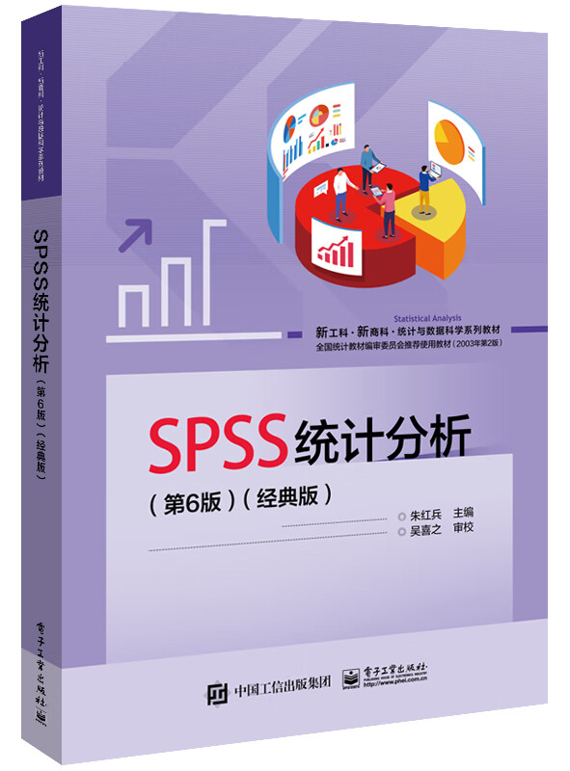
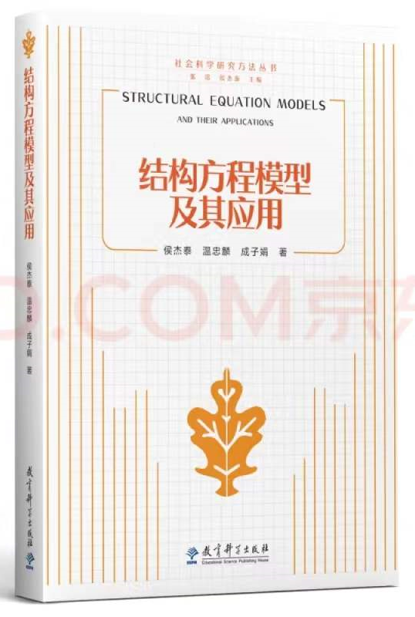


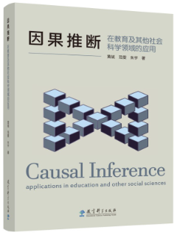

辅助教材：
参考读物：

Slide 5
课程安排
学分：2
课时：32
期末考核：课堂个人表现（10%）+小组专题研究报告（40%）+期末考试（50%）

Slide 6
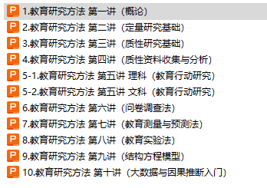
课程结构：

Slide 7
学习方法：
1.理论学习与实际操作相结合。
2.选取一个与本专业相关的前沿问题，小组合作研究，选择使用课程讲授的两种以上研究方法，最终提交2万字以上的研究报告。
3.多学习高质量期刊论文（CSSCI/SSCI）与优秀硕士学位论文（中国知网等）。

Slide 8
问题意识：
被认为是学术研究的生命和灵魂，没有灵魂的研究只剩一副皮囊，没有价值可言。
学术研究中的问题：
1. 是什么？主要关注社会现象的本质属性问题，探究隐藏在表象背后的实质社会意义。
2. 为什么？主要关注社会现象发生原因。
3. 怎么办？一般呈现为对策类研究
4. 会怎样？关注事物发展趋势，探讨未来某个情境中事物的状态。

Slide 9
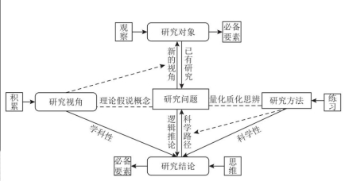
论文/研究报告 结构图：顶天立地加两翼
基本结构四要素：研究对象、研究问题、研究方法、研究结论

Slide 10
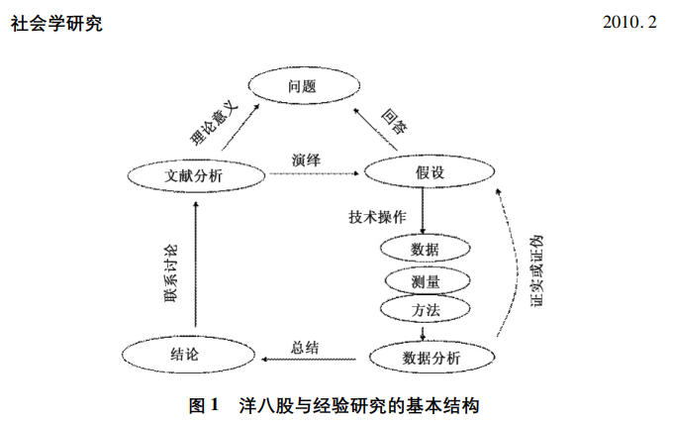

Slide 11
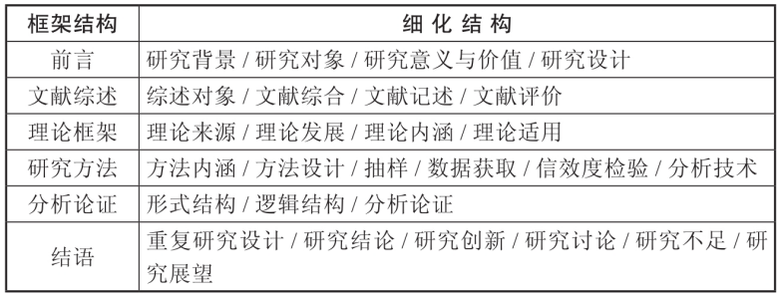
标准化结构：

Slide 12
自我反思与讨论：
1.目前我比较擅长哪些研究方法？
2.哪些方法是我尚未掌握且亟需学会的？
3.要解决我的研究问题，需要使用怎样的研究方法？

Slide 13

第一章 教育研究的选题 与设计

Slide 14
第一节 教育研究课题的选择
一、问题的发现与课题的确定
（一）课题的来源与类型
1.来源：纵向课题；横向课题；自选
2.类型：
理论性课题：一、二、三级
应用性课题：一、二、三级
再生性课题、热门课题、开拓性课题……

Slide 15
（二）发现问题的策略与方法
问题的重要性：真问题与假问题；大问题与小问题；新问题与老问题；自己的问题与别人的问题
1.发现问题的前提
（1）研究意识（了解与关注）
（2）变革意识（不安分的性格）

Slide 16
2.具体的思维策略
（1）怀疑
——对已有结论、常规、习惯、行为方式等的合理性作出否定或部分否定的判断。
（2）变换思考角度:从得出原有结论的不同层次不同角度进行再认识再发现。

Slide 17
（3）类比与移植
——从一种特殊现象、问题的研究中得到启示，将其视角或方法迁移到另一种特殊现象、问题的研究之中。如：
全息摄影——全息理论——全息教学
病理学——教育病理学（基础教育病理分析）

Slide 18
（4）探究与体察
——对日常生活现象加以留意，发现有价值的研究启示、研究思路或研究的策略方法。
过程体验与强化训练（效果比较）
“寒门贵子”的讨论

Slide 19
（三）确定课题的策略与方法
1.必要性分析
有何价值？（学术创新、社会影响）
能否发展？（有无滚动、延伸的价值）
2.可行性分析
主观可行（研究实力、研究兴趣）
客观可行（时间、经费、设备条件等）

Slide 20
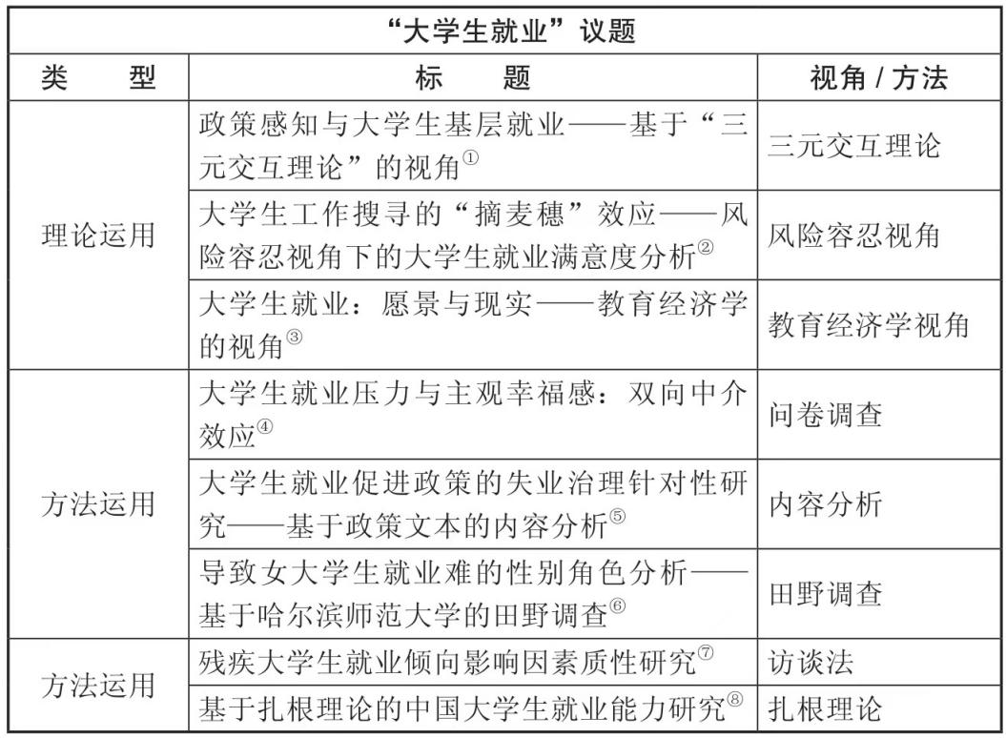

Slide 21
第二节 假设的提出与表述
（一）课题的界定
1.范围的限定
气派与贴切（“当代青少年兴趣爱好研究”或“某中学初一学生学习兴趣问卷调查”）
2.变量的限定
当代 中国 青少年 理想 调查

Slide 22
（二）假设的提出与表述
假设：科学研究上对客观事物的假定的说明，假设要根据事实提出，经过实践证明是正确的，就成为理论。
假说：是根据一定科学知识和新的科学事实对所研究问题的规律或原因作出的一种推测性论断和假定性解释。是在研究之前预先设想的暂定的理论。

Slide 23
1.假设的意义
必要性（“无框架研究”）；
意义：提高新颖度；富有预见性；丰富和发展理论
2.假设的类型
归纳假设；演绎假设
方向性假设；非方向性假设
3.假设表述的原则
陈述句；两个以上的变量关系；可检验（操作定义）——“聪明的学生对学校态度好”

Slide 24
第三节 研究方案的形成
一、对象选择（抽样）
——完全重合法抽样
——概率抽样（涵义；原则；方法）
——非概率抽样（涵义；方法）
二、方法的选择
根据任务：形成事实的方法；形成理论的方法
根据对象：观察，调查，实验……
三、计划的制定
谁，何时，做何事，达到何效果或标准

Slide 25
四、课题的论证
谁需要？（理论的和实践的意义，成果的可能需求方。如“国际劳务市场高技能人才需求调查”）
做什么？（内容及主题结构、重点选择……）
怎么做？（各主要方法在本课题研究中如何发挥作用）
能否做出来？（可行性：时间及主客观条件）

Slide 26
第二章 教育研究方法概述

Slide 27
课堂任务：
请检索查阅《教育研究》杂志2024-2025年论文，记录它们分别使用了怎样的研究方法？可以具体某一篇文章为例。

Slide 28
第一节 教育研究的类型
一、基础性研究与应用性研究
所谓基础性的教育研究，主要是研究教育的事理，揭示教育活动本身所固有的法则或规律（不管是实然的还是应然的），也称作“纯研究”。
所谓应用性研究，主要是将教育事理研究所揭示的法则或规律运用与教育实践活动，以直接指导或改进教育实践活动，提高教育实践活动的有效性与合理性。

Slide 29
二、教育哲学研究与教育科学研究
1、教育哲学研究
教育哲学研究主要关注的是教育领域中的价值问题，它致力于回答“教育应当是什么”、“教育应当做什么或不应当做什么”以及“应当如何评价教育”之类的问题。
2、教育科学研究
教育科学研究主要是一种描述性、解释性的研究，它以教育领域中的事实问题作为研究对象，以认识教育活动而不是改造教育活动作为根本目的。

Slide 30
三、教育学研究与元教育学研究
教育学研究：是以教育现象或教育的实际问题作为研究对象，他所形成的理论属于“对象理论”。
元教育学研究：是以教育学自身以及教育学的研究状态作为研究对象。

Slide 31
第二节 教育研究大的方法
一、科学的方法
1、方法的含义：量具→工具、手段→程序
2、科学方法特征：中介、中性、创造、规范
3、推理模式：
归纳
观察
可检验原理
演绎

Slide 32
4、科学方法的分类：
自然科学研究中的“科学方法”
观察、实验、归纳、演绎
卡尔波普尔的“假设——证伪法”
社会科学研究中的“科学方法”
实证主义社会学借鉴自然科学研究，是否可能?
教育科学研究中的“科学方法”
准实验的研究特点
(1)
（2）
(3)

Slide 33
二、哲学的方法
1、辩证法
古代朴素的辩证法
德国古典哲学的唯心主义辩证法
马克思主义的唯物辩证法
2、分析哲学的方法
逻辑实证主义
日常语言学派

Slide 34
3、解释学的方法
解释学，又称诠释学（Hermeneutics），是一个解释和了解文本的哲学技术。它也被描述为诠释理论并根据文本本身来了解文本。20世纪60年代以来，解释学与西方其他哲学学派以及人文学科中的有关研究结合，形成了一些新解释学学派。比较重要的是法国保罗·利科的现象学解释学和德国的批判解释学。
4、现象学的方法
现象学是由德国哲学家胡塞尔在20世纪初创立，20和30年代在德国达到繁盛时期，50和60年代成为法国的一支主要哲学流派，并由此逐渐传播开来，成为20世纪最有影响力的一个国际性的哲学思潮。现象学方法的完整系统：研究特殊现象——研究一般本质——理解诸本质关系——观察显现的方式——考察现象在意识中的构成——将对存在的信念悬搁起来——解释隐蔽的意义。

Slide 35
三、艺术的方法
1、艺术方法主要是一种与理性思维或客观思维相对的方法，它的特点在于运用直观体验、主观介入的方法来认识事物。
2、艺术方法以渗透的方式起着一定的作用。教育研究是一种需要投入个体相关经验的研究，这这是教育所蕴含的最深沉的人文精神。

Slide 36
四、定性的教育研究与定量的教育研究
定性研究与定量研究的背景
与人类学、社会学研究的兴起有关
与20世纪60年代兴起的民主运动有关
定性研究与定量研究的特性
研究目的、研究的设计、研究的情境、抽样方法、资料来源、资料特点、资料分析、理论的形成方式及理论的类型、研究关系
定性研究与定量研究的优缺点
定性研究与定量研究各有其优势和弱点

Slide 37
第三节 教育研究具体方法
（一）定性——思辨研究
思辨研究方法是研究者在个体理性认识能力及直观经验基础上，通过对概念、命题进行逻辑演绎推理以及认识事物本质特征的研究方法。
思辨研究方法是以抽象的概念、命题为直接操作对象，思辨研究方法以逻辑分析作为具体研究方法。思辨研究是以认识事物本质属性为目的的。

Slide 38
（二）量化研究方法
量化研究可划分为三种研究路径：“数量描述型定量研究、认知解释型定量研究、假设验证性定量研究”。
1.数量描述型定量研究：一是对事物的数量进行基本描述；二是对前一种数量描述的基础上进行简单的计算和统计。
2.认知解释性定量研究：对现象发生的原因进行深层次认知因果解释，在统计上多是进行相关性的回归。
3.假设验证性定量研究：在相关回归的基础上验证相关理论假设。
量化研究的七个步骤：研究问题、研究假设、研究设计、测量变量、搜集数据、分析数据和做出去结论。

Slide 39
（三）质性研究方法
1. 自然主义的研究情境。研究者深入其所研究事物现场。
2. 归纳式的逻辑方法。在保持原有状态不变的情况下，对事物的真实过程进行研究，在收集和分析资料时，采用“自下而上”的路线。
3. 描述式的叙事手法。现场的观察记录、关键人物的访谈。
4. 整体性的视野研究。
质化研究四大步骤：研究设计、收集材料、分析材料、得出结论。研究设计：主要包括：研究问题、研究对象、研究方法等；研究质化研究的问题一般为“是什么”型问题。 如：“教育水平不高的工作者是如何获得高收入的？。”

Slide 40
（四）混合研究方法
1. 聚敛式设计
同时收集和分析量化数据和质化材料，通过不同但是互补的资料来更好的回答研究问题。
2. 解释性序列设计
量化--质化研究顺序
3. 探索性序列设计
质化--量化顺序设计

Slide 41
作业：
1.选题与小组合作：选取一个与本专业相关的选题，预计使用质性与量化的混合研究方法完成研究报告。（2万字以上）
每3-5人分为一个小组，小组自行命名，选出一个小组长。小组长负责整体研究任务的推进协调。
2.研究软件安装：笔记本电脑 安装好 Nvivo软件和 SPSS软件（最新版本为佳）。

